Slide 1
Министерство образования и науки республики Бурятия МКУ Районное управления образования МБОУ «Таксимовская средняя общеобразовательная школа №3»
Урок ИЗО 5 класс
Транспорт
Выполнила: Степанова Л.И.,
учитель технологии, ИЗО

Slide 2
Для чего нужны автомобили и поезда, корабли и самолёты?
Автомобили и поезда, корабли и самолёты нужны для передвижения по земле, воде, воздуху и даже под землёй!

Slide 3
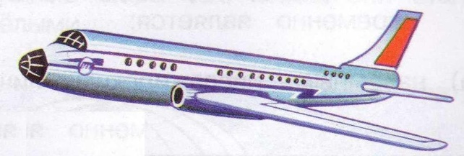
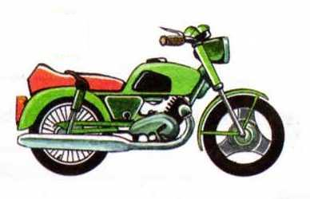
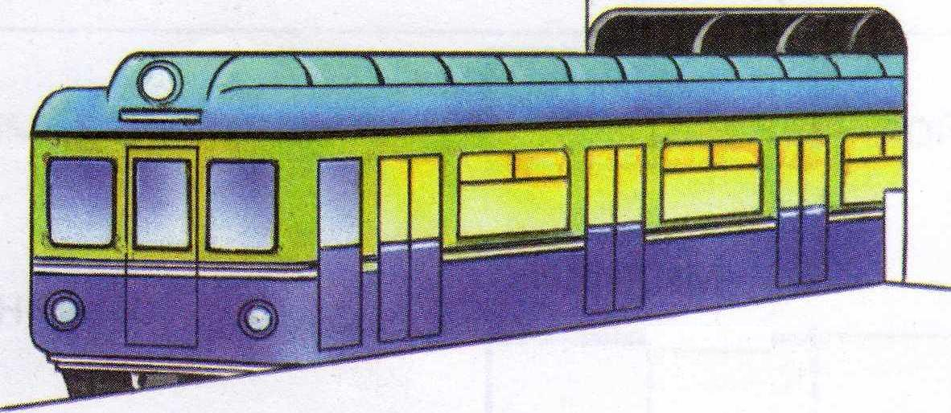
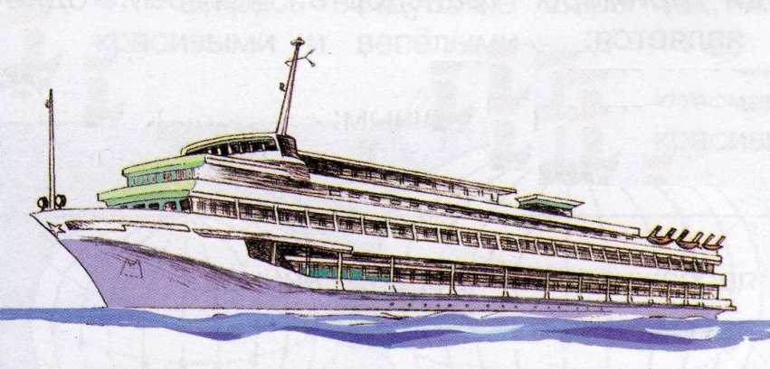
транспорт
наземный
подземный
водный
воздушный

Slide 4
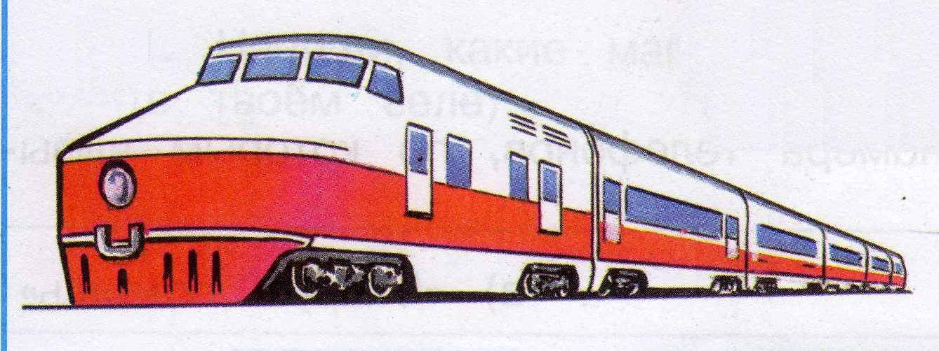
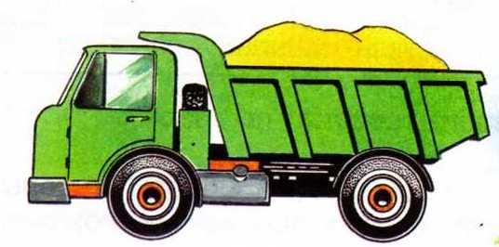
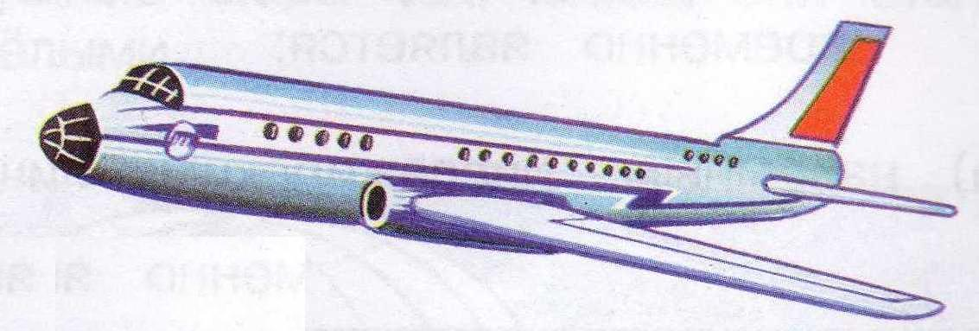
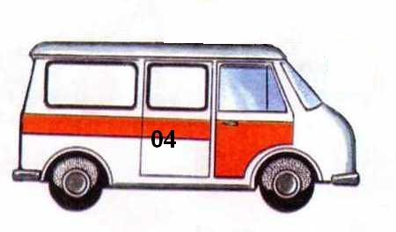
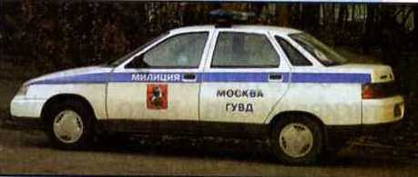
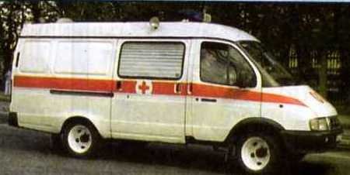
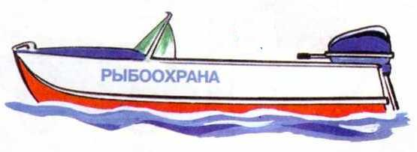
транспорт
пассажирский
грузовой
специальный

Slide 5
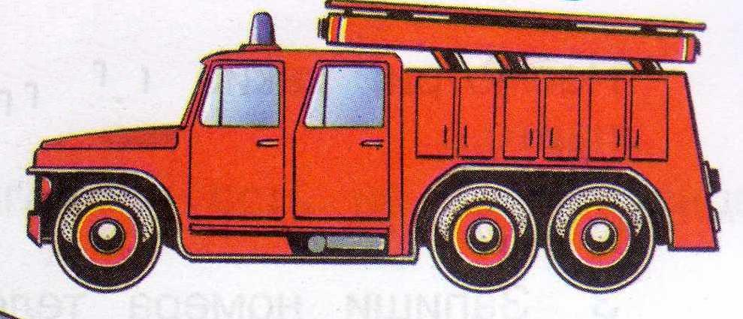
01
02
03
04

Slide 6
транспорт
личный
общественный

Slide 7
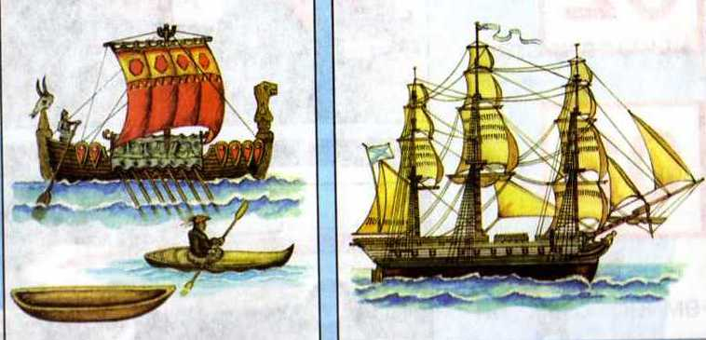
Чёлн, каяк, парусник.

Slide 8
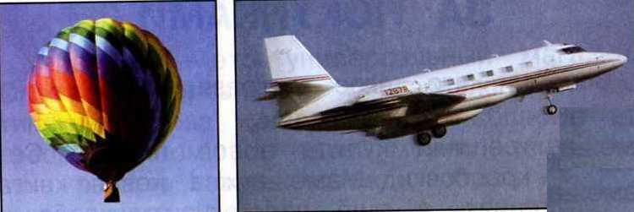
Воздушный шар, самолёт.

Slide 9
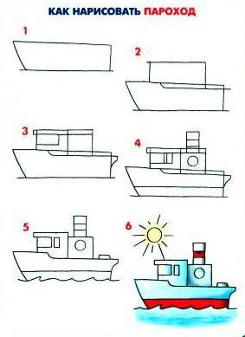
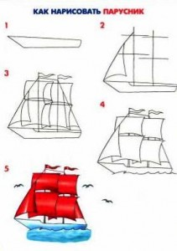

Slide 10
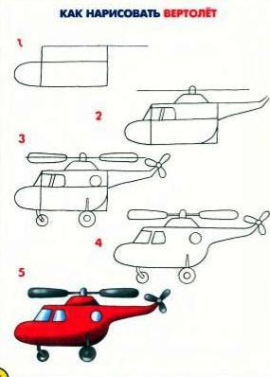
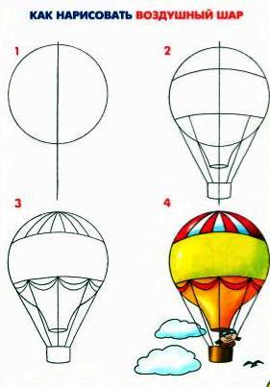
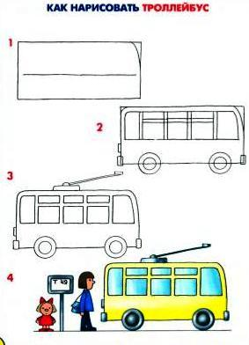

Slide 11
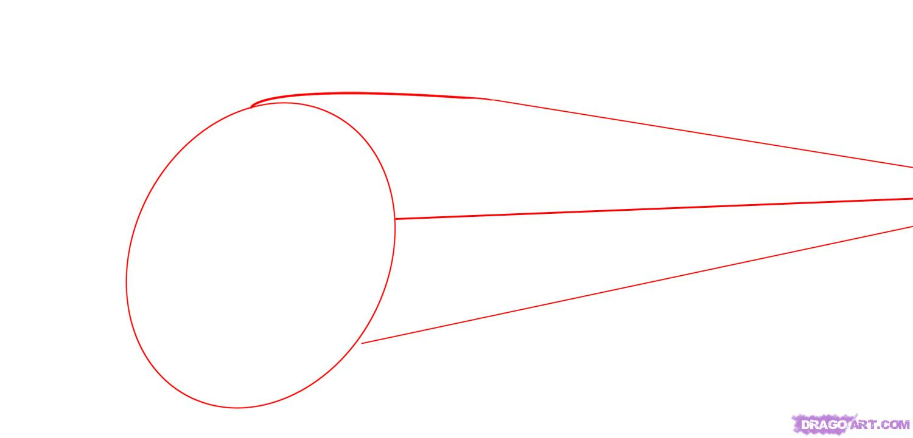
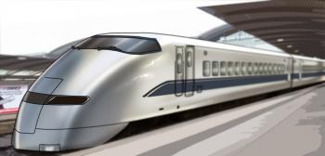
Для начала нарисуйте форму яйца, а далее три наклоненных горизонтальных линий.

Slide 12
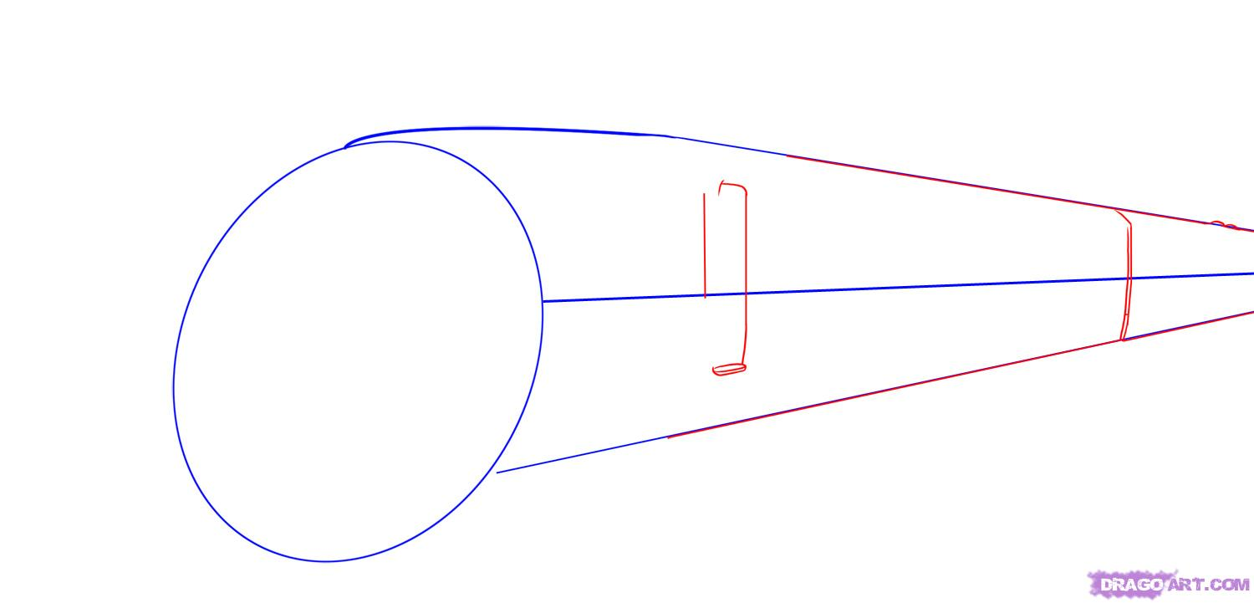
На этом этапе нарисуйте двери для входа и выхода.

Slide 13
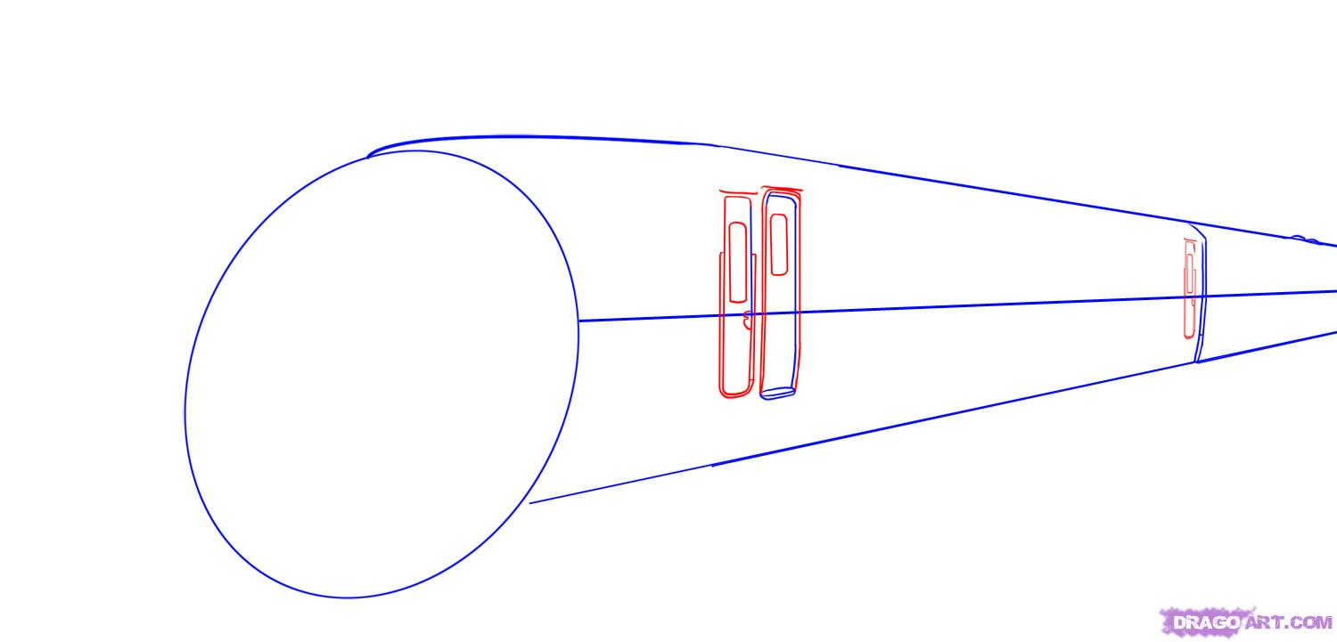
Тут вам нужно дорисовать двери.

Slide 14
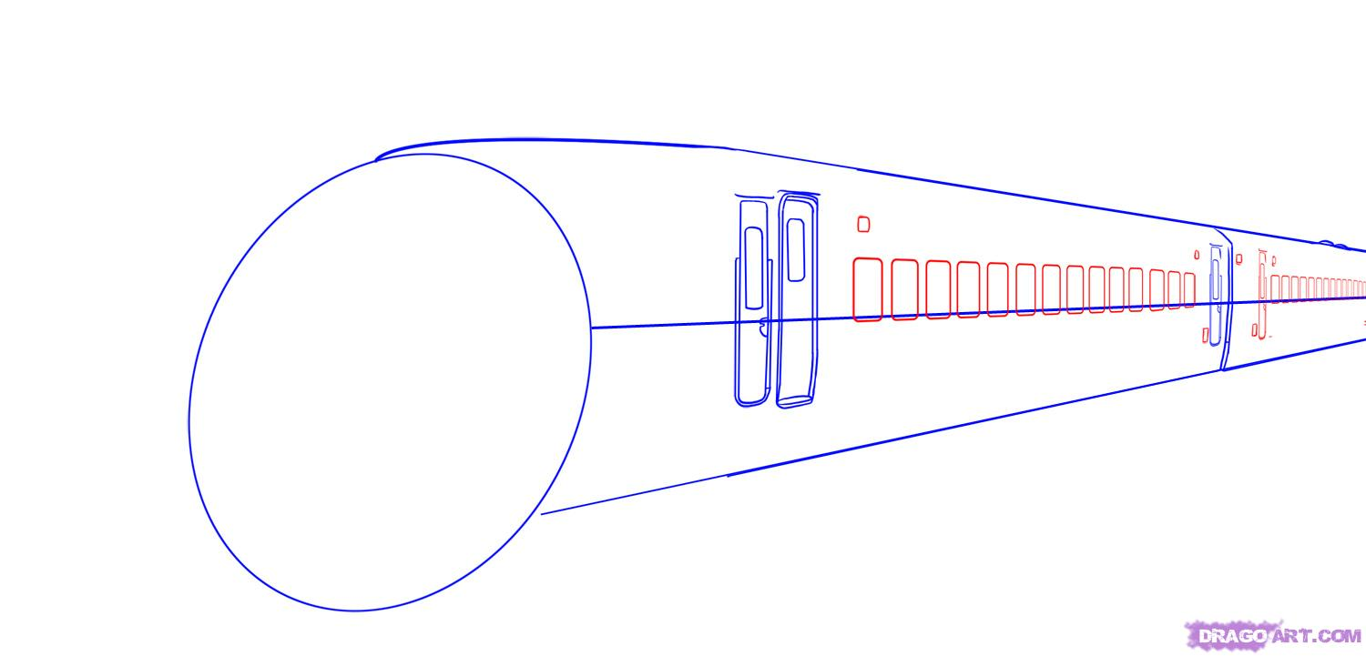
Затем начните рисовать окна, как указано на картинке.

Slide 15
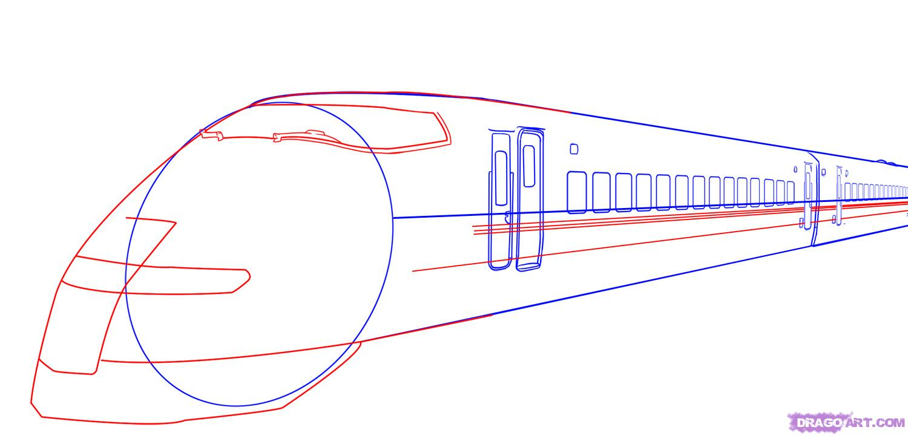
Теперь нарисуйте перед поезда, нарисуйте фары, лобовое окно, и пару лини на самом поезде.

Slide 16
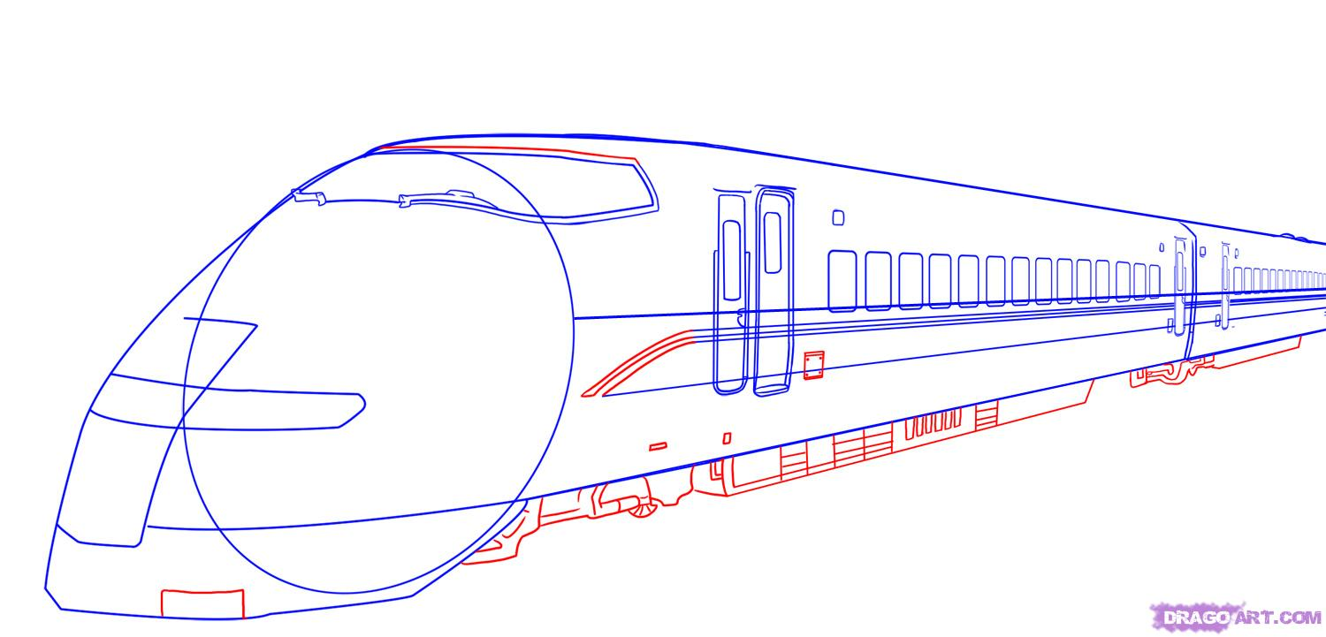
Ну вот нарисуйте затем механику внизу поезда.

Slide 17
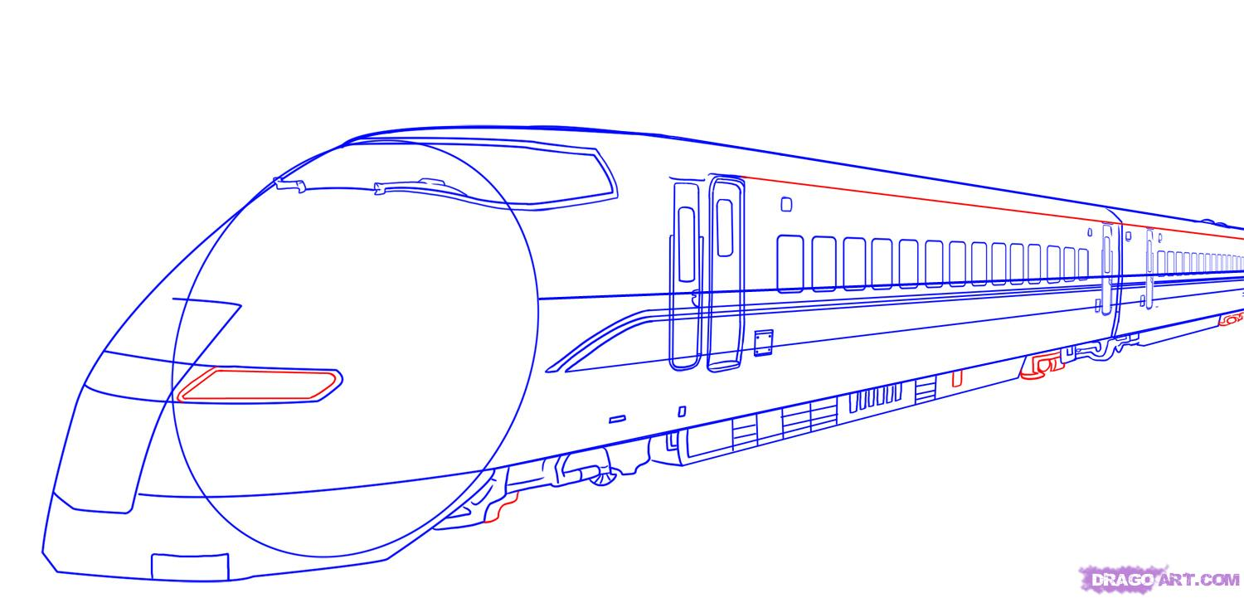
Осталось немного детализировать эскиз.

Slide 18
http://purmix.ru/lessons.php?k=1236

